Slide 1
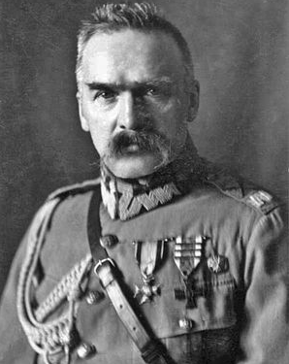
Юзеф Клеменс Пилсудский

Slide 2
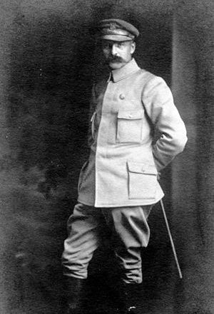
Юзеф Пилсудский в 1914 году
Ю́зеф Кле́менс Пилсу́дский(польск. Józef Klemens Piłsudski[ˈjuzɛf ˈklɛmɛns pʲiwˈsutsci]; 5 декабря 1867, Зулов, Свенцянский уезд, Виленская губерния, Российская империя(ныне Швенчёнский район, Вильнюсский уезд, Литва) — 12 мая 1935, Варшава) — польский военный, государственный и политический деятель, первый глава возрождённого Польского государства, основатель польской армии; маршал Польши.

Slide 3
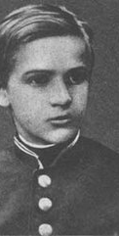
Детство и юность
Юзеф Пилсудский родился в богатой шляхетской семье 5 декабря 1867 года, в родовом имении Зулов (польск.Zułów, лит. Zalavas) Свентянского уезда Виленской губернии — под Вильной. Его отец Юзеф Винцент Пётр Пилсудский происходил из древнего рода Гинетовичей, известных с 1413 года — после Грюнвальдской битвы они получили в Городло герб Заремба; во время восстания 1863 года был комиссаром Национального правительства («Жонд народовы») в Ковенском уезде. Мать Мария Биллевич из известного белорусско-польско-литовского дворянского рода. У Пилсудских было 12 детей, Юзеф был вторым ребёнком, родившимся в семье. В июле 1874 года усадьба Зулов полностью сгорела и семья переехала жить в Вильно.

Slide 4
Юзеф Пилсудский учился в Первой виленской гимназии, располагавшейся в здании закрытого Виленского университета. В той же гимназии учился и Феликс Дзержинский, в дальнейшем вошедший во Временный революционный комитет Польши и ставший заклятым врагом Пилсудского. Вместе с братом Брониславом Пилсудским в 1882 году основал польский патриотический кружок самообразования Spójnia, занимавшийся доставкой из Варшавы польских книг.
В 1885 году сдал экзамены за курс гимназии (лучшие оценки по истории и географии, худшие — по языкам, за исключением французского) и поступил учиться на медицинский факультет Харьковского университета. Будучи студентом, сблизился с группой студентов, которая находилась под влиянием идей «Народной воли». Уже в первом зимнем семестре был подвергнут аресту сроком на два дня, затем в 1886 году за участие в несанкционированной студенческой демонстрации по случаю 25-й годовщины отмены крепостного права в России был подвергнут наказанию в виде шести дней карцера и предупреждён о немедленном отчислении в случае новой провинности. После окончания I курса пытался перевестись в Дерптский университет, однако получил отказ в связи c политической неблагонадёжностью.

Slide 5
22 марта 1887 года был арестован за причастность к заговору, направленному на убийство императора Александра III, которая заключалась в оказании услуг проводника по Вильно для одного из заговорщиков, пытавшегося найти яд, необходимый для реализации плана. В начале апреля того же года он был доставлен в Петропавловскую крепость, затем в следственную тюрьму Санкт-Петербурга. Несмотря на то, что в итоге Юзеф Пилсудский получил в деле статус свидетеля, 1 мая 1887 года он был приговорён к 5 годам ссылки в Восточную Сибирь. Его старший брат Бронислав Пилсудский (активный участник заговора и организации «Народной воли», как и Александр Ульянов и ряд других) был приговорён к повешению. При утверждении приговора царь заменил для Бронислава смертную казнь 15 годами каторги на Сахалине.

Slide 6
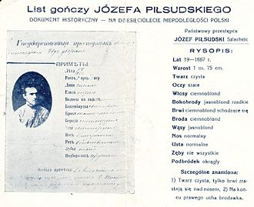
Весной 1892 года ссылка Пилсудского закончилась, при этом после её окончания Пилсудскому было запрещено поселение в университетских городах, а также в Твери и в Нижнем Новгороде. 24 мая 1892 года Пилсудский выехал из Иркутска, а 30 июня того же года прибыл в Вильно. По возвращении из Сибири, Пилсудский вступил в создававшуюся Польскую социалистическую партию. В рамках ППС участвовал в деятельности так называемой Литовской секции ППС, объединявшей деятелей из Вильны. Поддерживал связи с членами Заграничного союза польских социалистов (ЗСПС). В феврале 1894 года на II съезде ППС, состоявшемся в Варшаве, Пилсудский был избран представителем Литовской секции в Рабочем Центральном Комитете ППС и стал главным редактором газеты «Robotnik» («Рабочий»), местом издания которой формально значилась Варшава, а на самом деле было местечко Липнишки Ошмянского уезда в полусотне километров от Вильно. Всего было выпущено 6 номеров газеты, последний из которых вышел в декабре 1894 года
Листовка 1888 г. с репродукцией розыскного листа на государственного преступника Юзефа Пилсудскогоxt

Slide 7
15 июля 1899 года женился на Марии Юшкевич (Juszkiewiczowa) и переехал в Вильно, затем в Лодзь, где находилась подпольная типография газеты «Robotnik». В ночь с 21 на 22 февраля 1900 года, после провала издания, Пилсудский был вновь арестован, на сей раз вместе с женой — полицейский агент, опознав находящегося на нелегальном положении члена ЦРК Малиновского, проследил за ним, а затем полиция заявилась на квартиру Пилсудского, где Малиновский пробыл до полуночи 21 февраля. На квартире Пилсудского был обнаружен печатный станок и начало 36-го выпуска газеты «Robotnik». После ареста Пилсудский был переведён в лодзинскую тюрьму, а затем 17 апреля был отправлен в X павильон Варшавской крепости. Находясь там, Пилсудский симулировал душевную болезнь и из варшавской тюрьмы был переведён в петербургскую лечебницу для душевнобольных. Сумел в мае 1901 года организовать побег, принесший ему признание членов ППС. После побега направился в Киев, затем в Замостье, а 20 июня 1901 года вместе с женой был уже во Львове. В ноябре 1901 года прибыл в Лондон, где пробыл до апреля 1902 года, в конце апреля Пилсудский возвращается в Россию. В июне 1902 года был избран в расширенный состав ЦРК ППС.

Slide 8
Во главе независимой Польши
11 ноября 1918 года, после триумфального возвращения Пилсудского в Варшаву, Регентский совет назначил его временным Начальником государства. Спустя день после возвращения в Варшаву Пилсудский встретился со своими соратниками по подполью, которые по привычке использовали обращение «товарищ» в социалистическом стиле и попросили поддержки своего революционизма, однако он отказался, сказав им: «Товарищи, я ехал красным трамваем социализма до остановки „Независимость“, но на ней я сошёл. Вы же можете ехать до конечной остановки, если вам это удастся, но теперь давайте перейдём на „Вы“».
Спустя 11 дней, 22 ноября, в Варшаве он сформировал правительство во главе с социалистом Енджеем Морачевским. Одними из первых шагов нового правительства были установление восьмичасового рабочего дня, социального страхования по болезни, минимальной зарплаты на государственных предприятиях и ряда иных стандартов, принятых в это время в странах Западной Европы. Назначение социалиста главой правительства в большей степени являлось вынужденным шагом — Пилсудский, пока не укрепившийся у власти в достаточной мере, предпочёл первое время опереться на левые партии, в лояльности которых он был уверен. При этом Пилсудский при назначении Морачевского премьером поставил условием отказ от социалистического радикализма. Правительство Морачевского находилось в сложном положении и подвергалось критике как со стороны левых, так и со стороны правых.

Slide 9
Смерть
Карла Векенбаха, который прибыл в Варшаву весной 1935 года. Обнаружив злокачественное новообразование печени, 25 апреля Векенбах отмерил смертельно больному Пилсудскому лишь несколько недель жизни.
Последние дни своей жизни провёл в Бельведере, в предсмертной агонии высказывался против польско-германского сближения^{[37]}.
12 мая 1935 года в 20 часов 45 минут Юзеф Пилсудский скончался от рака печени в Варшаве. Через несколько часов после смерти маршала было произведено вскрытие и из его тела были извлечены мозг и сердце. Мозг был отправлен в Вильно на исследования в Польский Институт Исследований Мозга (польск. Polski Instytut Badań Mózgu w Wilnie), после завершения их первого этапа в 1938 году была опубликована монография Мозг Юзефа Пилсудского (польск. Mózg Józefa Piłsudskiego). Проведению дальнейших исследований помешали смерть их руководителя Максимилиана Росе в 1937 году и начавшаяся Вторая мировая война, во время которой мозг Пилсудского был утрачен.

Slide 10
В связи со смертью маршала был объявлен национальный траур продолжительностью несколько дней. Проститься с Пилсудским приехали делегации из Великобритании, Франции, Бельгии, Германии, Румынии, СССР. Германскую делегацию возглавлял Герман Геринг. Похороны превратились в манифестацию национального единства.
В 1936 году сердце Пилсудского было погребено в могиле его матери на кладбище Росса в Вильно. Тело же после политико-религиозных перипетий было похоронено в крипте кафедрального собора святых Станислава и Вацлава на холме Вавель в Кракове.

